Slide 1
Пожар на кухне

Slide 4
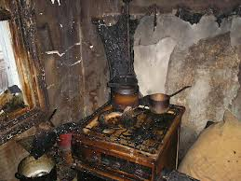

Slide 8
10 простых правил, как избежать пожара на кухне

Slide 11
Будьте внимательны и аккуратны!!!

